Slide 1
Skalierung via Shardkey
Einzelergebnisse
Skalierung ohne Shardkey
Partitionierung und Gleichverteilung der Last
Anwendungsdesign

Slide 2
Skalierung via Shardkey
Einzelergebnisse
Skalierung ohne Shardkey
Partitionierung und Gleichverteilung der Last
Anwendungsdesign

Slide 3

Zugriff über Shardkey - Architektur
Config Server:
Liste der Bände+Regale
Config Servers Cluster
redundant, hochverfügbar, nur Ranges von Shard Keys
Cfg1
Cfg2
Cfg3
access by shard key
=> sog. query locality - query isolation
Dokumente in Bänden
Bände in Regalen
Band 27 von Regal2 nach Regal3
Band XYZ in Bände XY und Z
App
Mongo
Router
App
Mongo
Router
Cluster of Shards
Shard = Replica Set
redundant, autom. failover
nur SSD+RAM, kein RAID
Shard 2 / Replica Set 2
Shard 3 / Replica Set 3
Shard 4 / Replica Set 4
M1
M1
M1
M1
M2
M3
M2
M3
M2
M3
M2
M3
Notes:
Jeder Shard besteht aus einem redunanten "Replicaset" mit automatischem Failover. Hier ist die mongo Architektur allen bekannten SQL-Datenbanken überlegen.
Für weitere Überlegungen hier spielen die Replicaset Members eine untergeordnete Rolle. Sie können als ein Shard betrachtet werden.
Bände = chunks
Band in anderes Regal = chunk migration
Band aufteilen = chunk split, merge
Um den Überblick über die Bände und Regale zu behalten, gibt's einen hochverfügbaren Config-Server

Slide 4
Zugriff über Shardkey - Performance
nicht performance-
kritisch
chunk migration =>
writeBackListener
Partitioniert und
über mehrere mongos
verteilt => keine
Netzwerk-Limitierung
Cfg1
Cfg2
Cfg3
Mehrere Threads,
partitioniertes
Lesen/Schreiben mit
max. Cluster-Geschwindigkeit
Limited by Mongos NIC
Mongo
Router
grenzenlose
Skalierbarkeit
durch Erhöhung
Anzahl shards+
mongos'e
Bei Zugriff
via shardKey
Mongo
Router
Mongo
Router
Cluster of Shards
Shard 2 / Replica Set 2
Shard 3 / Replica Set 3
Shard 4 / Replica Set 4
M1
M1
M1
M1
M2
M3
M2
M3
M2
M3
M2
M3
Lesen/Schreiben mit max.
Shard-Geschwindigkeit

Slide 5
Skalierung via Shardkey
Einzelergebnisse
Skalierung ohne Shardkey
Partitionierung und Gleichverteilung der Last
Anwendungsdesign

Slide 6
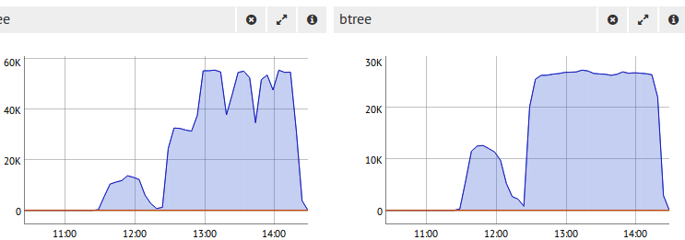
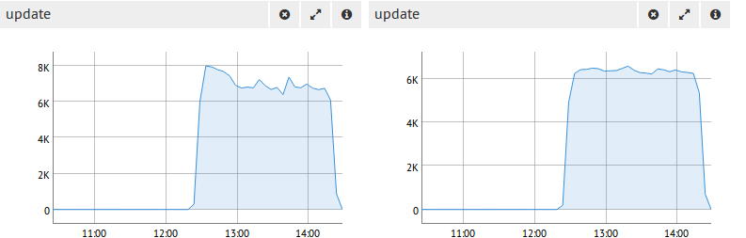
Ein paar gemessene Ergebnisse für einen/mehrere Shards
Shard X Shard Y ...
Ermittelte Maximalwerte für SSD-Shards mit 48 GB RAM, 33 Mio 1k-sized offers
Beschuss mit je zwei Mongos mit je 24 Threads

Slide 7
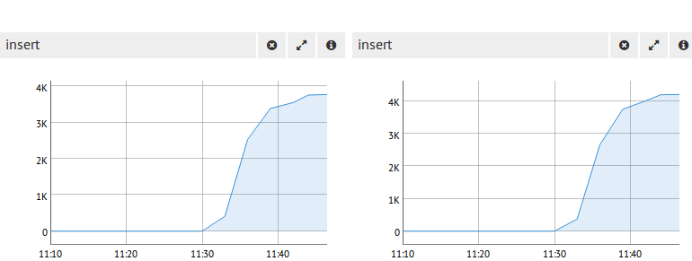
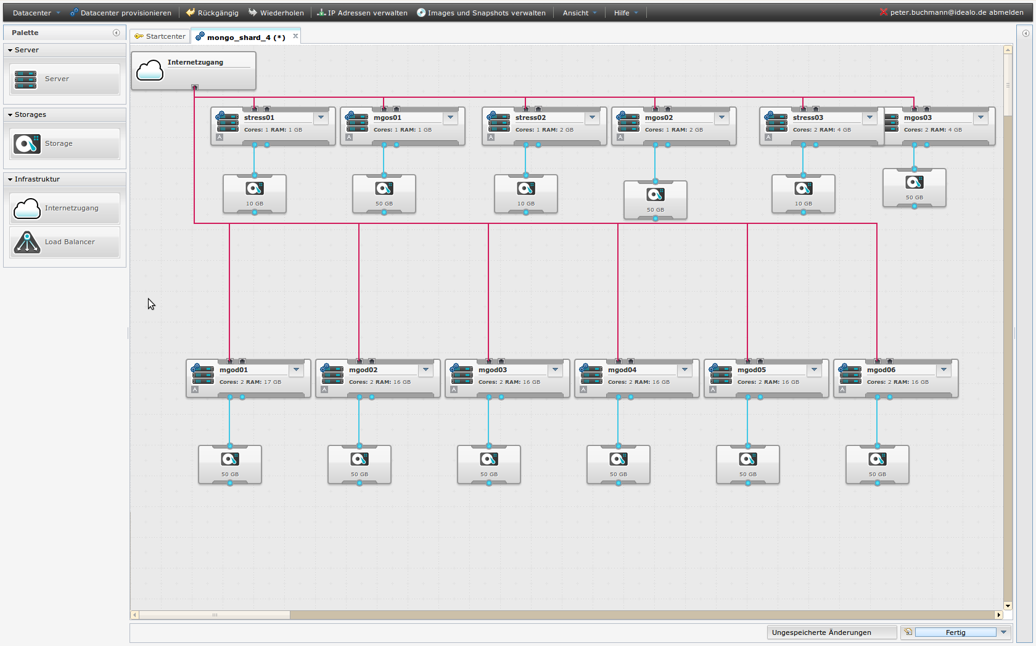
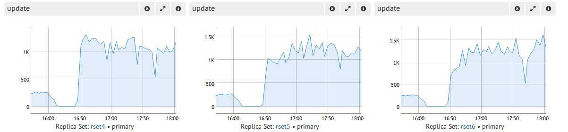
Skalierung bleibt auch über ... 3,4,5,6 Shards bestehen
Shard 5 und 6 liefern die selbe
Leistung wie Shards 1-4 (1-3 nicht im Bild)

Slide 8
Woher kommen die Limits des einzelnen Shards?
6.000 updates/sec, 4.500 inserts/sec je Maschine sind keine schlechten Werte
Insbesondere da wir relativ einfache Hardware verwenden (können)
CPU Last ist hoch im Vergleich zu MySQL.
Wahrscheinlich wegen JSON parsing. CPU ist aber nicht begrenzender Faktor
Mongodb ist gut darin, den hot set im RAM zu halten.
Selbst wenn DB-Size >> phys. RAM:
Index-Zugriffe kommen immer aus dem RAM
SSD Shard iostat bleibt fast immer << 90%
Shards mit mech. Festplatten erreichen ~20% Leistung von SSD-Shard
Limitierender Faktor von SSD-Systemen vermutlich memory bus bandwith
<20 GigaByte/sec
RAM
~2,2 Mio Operationen pro Sek
bei 8 kB Blöcken
~0,3 Mio Operationen pro Sek
bei 64 kB Blöcken
CPU
Block
8 kB
Block
8 kB
Block
8 kB
Block
8 kB
Grenzen per Shard sind bei MongoDB weniger bedeutsam,
solange/weil sharded cluster Skalierung möglich ist

Slide 9
Ergebnis
Endlose Skalierung ohne Flaschenhals! - jeder weitere Shards bringt
weitere 6.000 Updates pro Sekunde - oder 30k reads/sec
Voraussetzungen
Hot Set in RAM
Zugriff über Shard Key
Anwendungen partitionieren Updates und Reads gleichverteilt
über alle Shards (mehr später)

Slide 10
Skalierung via Shardkey
Einzelergebnisse
Skalierung ohne Shardkey
Partitionierung und Gleichverteilung der Last
Anwendungsdesign

Slide 11
Zugriff ohne Shardkey - I
MongoDB default solution:
access by indize on each shard
bspw. shopid, missingSince, category, categoryBokey, clickCount
Config Servers Cluster
redundant, hochverfügbar, nur Ranges von Shard Keys
Cfg1
Cfg2
Cfg3
“scatter/gather” operation
Nutzung der secondaries
(~slaves) möglich,
aber aber query geht immer
noch über alle shards
Mongo
Router
Mongo
Router
Mongo
Router
Außerdem
"feature":
secondaries
liefern
chunks
zweifach
während
chunk migration
Cluster of Shards
Shard = Replica Set
redundant, autom. failover
nur SSD+RAM, kein RAID
Shard 2 / Replica Set 2
Shard 3 / Replica Set 3
Shard 4 / Replica Set 4
M1
M1
M1
M1
M2
M3
M2
M3
M2
M3
M2
M3
Index
ShopId
Index
ShopId
Index
ShopId
Index
ShopId
missngSince
missngSince
missgSince
missngSince
catBokey
catBokey
catBokey
catBokey
Abbildungsverzeichnis,
Mineralien-Verzeichnis,
Feldherren-Verzeichnis
in jedem Regal

Slide 12
Zugriff ohne Shardkey - Alternative
Secondary structures can be filled from primary's
oplogs and initialized/rebuilt with a
multithreaded+partitioned application.
Secondary structures can themselves be sharded,
making them scalable for reads/writes
Config Servers Cluster
redundant, hochverfügbar, nur Ranges von Shard Keys
Cfg1
Cfg2
Cfg3
Mongo
Router
unlimited
scalability -
even for non-
shardKey access
partitioned parallel processing
of retrieved shardkeys
Cluster of Shards
Shard = Replica Set
redundant, autom. failover
nur SSD+RAM, kein RAID
Shard 2 / Replica Set 2
Shard 3 / Replica Set 3
Shard 4 / Replica Set 4
M1
M1
M1
M1
ShopId
col
M2
M3
M2
M3
M2
M3
M2
M3
missngSince
col

Slide 13
Skalierung via Shardkey
Einzelergebnisse
Skalierung ohne Shardkey
Partitionierung und Gleichverteilung der Last
Anwendungsdesign

Slide 14
Partitionierung I - Motivation
Wir wollen skalierbar bleiben
Um mit mehreren Threads/Appservern alle Angebote
abzuarbeiten, wollen wir die zu bearbeitenden Angebote möglichst
gleichmäßig partitionieren.
Anzahl Appserver * Anzahl Threads je Appserver
= Anzahl gewünschte Partitionen
Jeder Appserver-Thread started am Beginn seiner Partition
Durchschnittlich arbeitet jeder Appserver-Thread auf einem anderen Shard
Notes:
Wenn mehrere mongos Instanzen offers in Mongo einfügen, dann wird eine zentrale Instanz zur Vergabe der offerIds benötigt.
Bislang ist das der id Autoincrement Wert von MySQL Tabelle offer-db.crawler.offermapping
Die MongoS Instanzen könnten sich 1000er-weise neue id's holen, um Performance Engpässe zu reduzieren. Das ganze ist ein zusätzlicher Fehlerquell. Es könnte auch ein zentraler Counter in einer MongoD collection geführt werden.
Beim Testing wurde md5(oid + "salt idealo") als Mongo _id verwendet.
Dabei sind Kollisionen nicht ausgeschlossen. Alternativ könnte der bokey als Mongo _id verwendet werden ???
Falls md5(oid + "salt idealo") zu Kollisionen führt,
könnte md5(oid + "salt idealo") concat oid benutzt werden.

Slide 15
Partitionierung II - Daten
Aktueller Shardkey: offerId - Zähler bei 1.800 Mio
Rund 1.400 Mio Offers gelöscht
400 Mio Offers in 22.700 chunks
Dokumente pro Chunks zwischen 3000 und ~15000
Dichte der Offers erst gering wg Löschungen - dann immer dichter
Chunks in 10er - 20er Blöcken quer über alle shards verteilt.
_nicht_ aufsteigend über die shards verteilt.

Slide 16
Partitionierung III - Wie
Mittels der collection config.chunks lassen sich die chunks
mit ihren min/max Oid's auslesen:
var cursorChunks = db.getSiblingDB("config").chunks.
find({ns:"offerStore.offer"},
{shard:1,_id:1,min:1,max:1});
Ungleiche Offer-Mengen pro chunk ignorieren
Partitionen berechnen über
partition_size = chunks_total / (count_appservers * count_threads);
my_chunk_start = (my_appserver_idx*count_threads) + my_thread_idx ))
* partition_size;
Aktuell haben wir zehn bis zwanzig solcher Anwendungen,
die die Angebote durcharbeiten. Je nach Erfordernis mit
mehr oder weniger Appservers+Threads ("Parser", "Clusterizer")
Alle Shards des gesamten Clusters sind im Durchschnitt gleich belastet
Konkrete Last des einzelnen Shards kann sich erhöhen,
wenn zufällig mehrere Threads auf dem selben Shard arbeiten
Gesamtcluster skaliert dennoch linear mit Anzahl Shards, Mongos + Appservers

Slide 17
Skalierung via Shardkey
Einzelergebnisse
Skalierung ohne Shardkey
Partitionierung und Gleichverteilung der Last
Anwendungsdesign

Slide 18
Anwendungen idempotent / deterministisch gestalten
Über seq_read Optimierung und secondary data structures
lässt sich die Last so gestalten, dass kein Shard in größeren Stress gerät
Aktualisierungen zwischen primary-secondary,
sowie von colOfferStore zu den secondary indize müssen
nie in größeren Verzug geraten.
Aber: Es gibt keine Transaktionen mehr!
Die Anwendungen sollten eine Inkonsistenz < 5s wegstecken
Alle Bearbeitungen wiederholbar machen:
newPrice = 7; anstatt newPrice += 2;
Software und Documente mit Timestamp versehen.
if( tsMyDocument < tsMyProcessStart ) { doSomething(); }
waitRetry( mSecs, nRetries){ }
restartOfferProcessingAt( secsEarlier ){}
restartOfferProcessingAt( nOffersPrevious ){}
restartOfferProcessingAt( redoShopId ){}
Nutzung der Mongo MapReduce Möglichkeiten durch BigData-Hadoop,
jedoch chunk migration führt zu doppeltem Lesen von secondaries.
Unique check in Hadoop?

Slide 19
Größer-Als Queries
In MongoDB kann man cursors Dokumente anfragen und
durchlaufen. Gesteuert wird über cursor.next() und cursor.batchSize(20)
- in der shell: DBQuery.shellBatchSize = 20
Jede next() Operation durchläuft alle Vorgänger-Knoten - oder
gesamter result set buffered?
Fallback: Man hangelt sich sich anhand der zuletzt gelesenen _id
durch den Bestand in 1000er chunks
cursor = colOffers.find( {_id:{"$gte":maxOidPreviousRead} }
).sort({_id:1}).limit(1000).batchSize(1000);
=> Lange cursors / große result set buffers werden
nicht benötigt. ggf. bessere Performance
Das höchste Ergebnis des
Cursors liefert die minOid
für den nächsten Batch
Reaktion auf Inserts: Cursor merkt nichts.
$gte Query findet nachfolgend eingefügte
keine Vergrößerung result set durch inserts
our chunk
Start
Cursor
externe
Inserts
Abfrage-
position
Zeit und result set range
Notes:
Die MongoS Instanzen könnten sich 1000er-weise neue id's holen, um Performance Engpässe zu reduzieren.
Vorgelagerte Inserts verändern in keinem Fall die next() Position.
Bei ...find() ohne sort() werden die inserts einfach ganz hinten angefügt. Bei ...find() mit sort() werden verändern die Inserts nicht die Cursorposition von .next(). Vermutlich speichert mongos den gesamten Resultset zu Beginn im mongos RAM?
Größer-als-Query bleibt unverändert.

Slide 20
Hashing für queryObject-Inserts
mit gehashten _ids lassen sich inserts gleichmäßig auf
alle shards verteilen.
hashedId = md5( offerSrInstanceId + queryCounter + "Idealo Saltstring" );
hashedId = hashedId + queryCounter; // optional f. 100% collision prevention
db.queryObject.insert( {_id: hashedId , chunkIds: [...] })
Notes:
Wenn mehrere mongos Instanzen offers in Mongo einfügen, dann wird eine zentrale Instanz zur Vergabe der offerIds benötigt.
Bislang ist das der id Autoincrement Wert von MySQL Tabelle offer-db.crawler.offermapping
Die MongoS Instanzen könnten sich 1000er-weise neue id's holen, um Performance Engpässe zu reduzieren. Das ganze ist ein zusätzlicher Fehlerquell. Es könnte auch ein zentraler Counter in einer MongoD collection geführt werden.
Beim Testing wurde md5(oid + "salt idealo") als Mongo _id verwendet.
Dabei sind Kollisionen nicht ausgeschlossen. Alternativ könnte der bokey als Mongo _id verwendet werden ???
Falls md5(oid + "salt idealo") zu Kollisionen führt,
könnte md5(oid + "salt idealo") concat oid benutzt werden.

Slide 21
Danke für die Aufmerksamkeit
Fragen

